Slide 1
ПРОЕКТИРАНЕ НА CMOS ИНТЕГРАЛНИ СХЕМИ НА ОСНОВАТА НА CMOS БАЗОВИ МАТРИЧНИ КРИСТАЛИ

Slide 2
ПРЕДИМСТВА НА CMOS
ИНТЕГРАЛНИТЕ СХЕМИ
Голяма интегрална плътност
Необходимост от по- малко транзистори за
реализиране на базови логически елементи
Възможност MOS транзисторната структура да се използва
като типов елемент – транзистор, резистор, кондензатор
Ниско ниво на консумираната енергия
Висока шумоустойчивост
Управляват се с напрежение и имат високо входно съпротивление,
което осигурява лесно реализиране на логически схеми

Slide 3
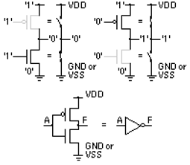
Фиг. 1 –CMOS логическа схема инвертор

Slide 4
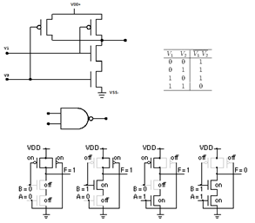
Фиг.2 – CMOS NAND – схемно решение, таблица на истинност и начин на работа

Slide 5
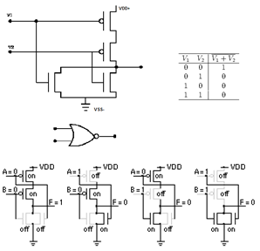
Фиг.3 – CMOS NOR – схемно решение, таблица на истинност и начин на работа

Slide 6
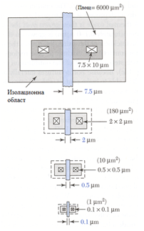
МИНИАТЮРИЗАЦИЯ
Фиг.4 - Миниатюризацоя на МОS транзистора

Slide 7
ПРОБЛЕМИ ПРИ ПРОЦЕСА НА МИНИАТЮРИЗАЦИЯ
Намаляването на праговото напрежение във връзка
с намаляването на геометричните размерите
Проблеми с гейтовия оксид
Проблеми с топлоотдаването
Проблеми, свързани с бързодействието

Slide 8
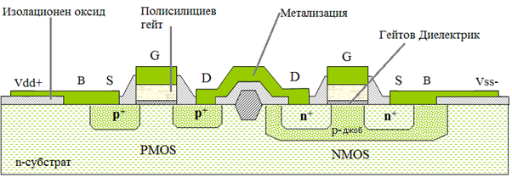
ПРИМЕРНА ТЕХНОЛОГИЯ ЗА ИЗГОТВЯНЕ
НА CMOS ИНТЕГРАЛНИ СХЕМИ
Фиг. 5 Изпълнение на CMOS схема върху n-тип субстрат

Slide 9
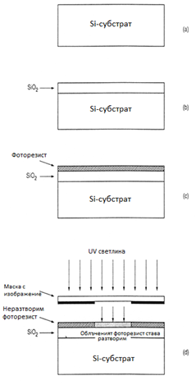
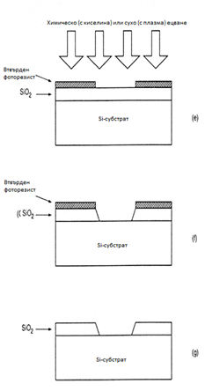
Фиг. 6 Създаване на слой SiO₂, експониране,
проявяване, ецване

Slide 10
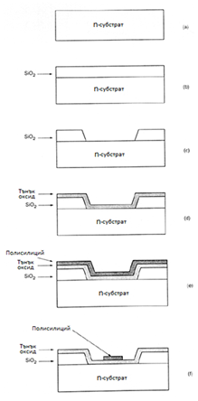
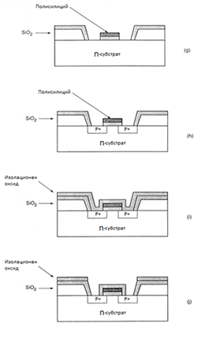
Фиг.7 Формиране на полисилициев гейт,
сорсова и дрейнова области

Slide 11
Основни градивни елементи и електрически характеристики на CMOS БАЗОВ МАТРИЧЕН КРИСТАЛ

Slide 12
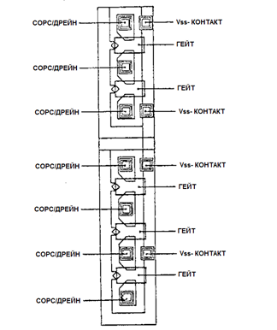
Фиг.8 NMOS работни транзистори

Slide 13
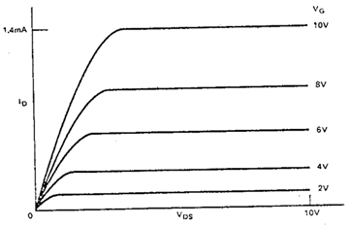
Фиг.9 Изходни характеристики на NMOS работен транзистор

Slide 14
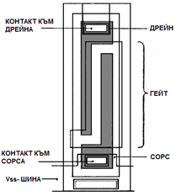
Фиг.10 NMOS буферен транзистор

Slide 15
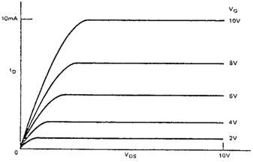
Фиг.11 Изходни характеристики на NMOS буферен транзистор

Slide 16
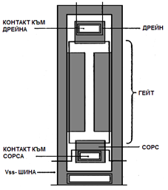
Фиг. 12 Високоомен NMOS транзистор

Slide 17
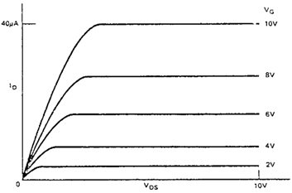
Фиг. 13 Изходни характеристики на високоомен NMOS транзистор

Slide 18
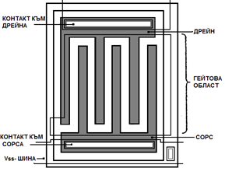
Фиг. 14 NMOS драйверен транзистор

Slide 19
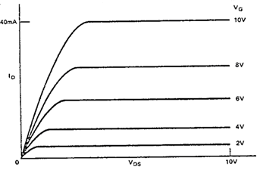
Фиг. 15 Изходни характеристики на NMOS драйверен транзистор

Slide 20
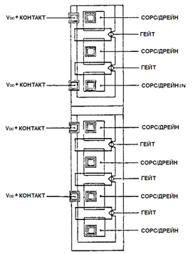
Фиг. 16 PMOS работни транзистори

Slide 21
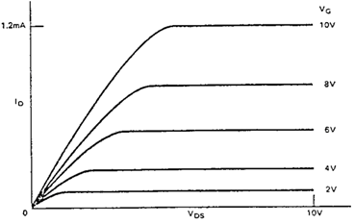
Фиг. 17 Изходни характеристики на NMOS работен транзистор

Slide 22
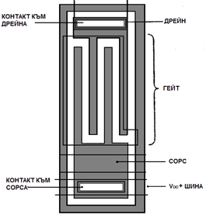
Фиг. 18 PMOS буферен транзистор

Slide 23
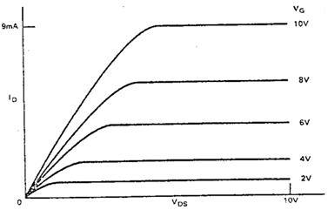
Фиг. 19 Изходни характеристики на PMOS буферен транзистор

Slide 24
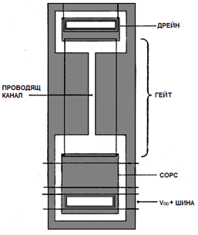
Фиг. 20 Високоомен PMOS транзистор

Slide 25
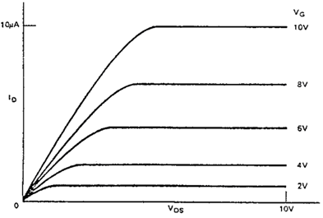
Фиг. 21 Изходни характеристики на високоомен PMOS транзистор

Slide 26
Фиг. 22 Примерна топология на мостчета

Slide 27
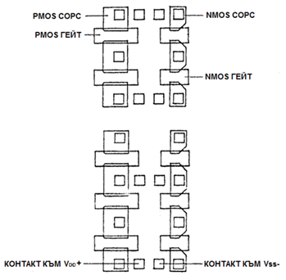
Фиг. 23 Архитектура на базова клетка

Slide 28
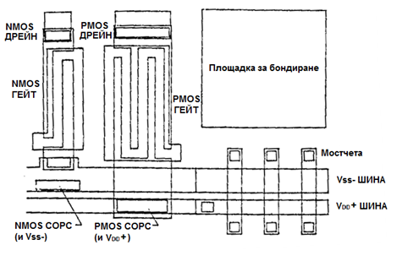
Фиг. 24 Архитектура на периферна клетка

Slide 29
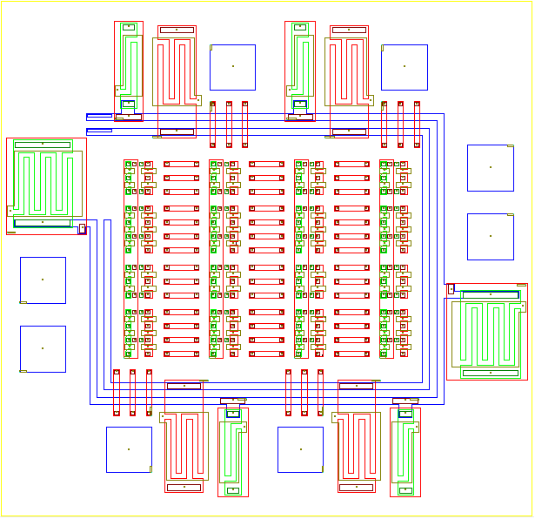
Фиг. 25 Структура на CMOS БМК

Slide 30
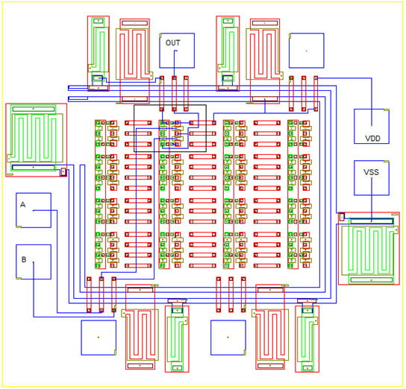
Фиг. 26 Реализиран логически елемент с CMOS базов матричен кристал

Slide 31
ЛИТЕРАТУРА
1. Филипов Ф., Конструкция и технология на полупроводникови прибори, София, Издателство „Техника“, 1988
2. Йорданов Р., Филипов Ф., Ръководство за лабораторни упражнения по Микроелектроника, Издателство на ТУ-София, 2013

